Slide 1
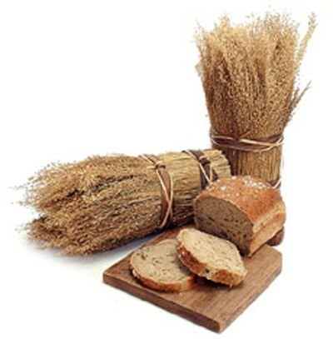
Рассказ по картинкам:
«Как крестьяне
выращивали
хлеб»
Для детей 5-7лет.
Из опыта работы: воспитателя
I квалификационной категории Сухоруковой А.К.
Муниципальное бюджетное дошкольное образовательное учреждение
Центр развития ребенка –
Детский сад первой категории № 58 «Жемчужинка»

Slide 2
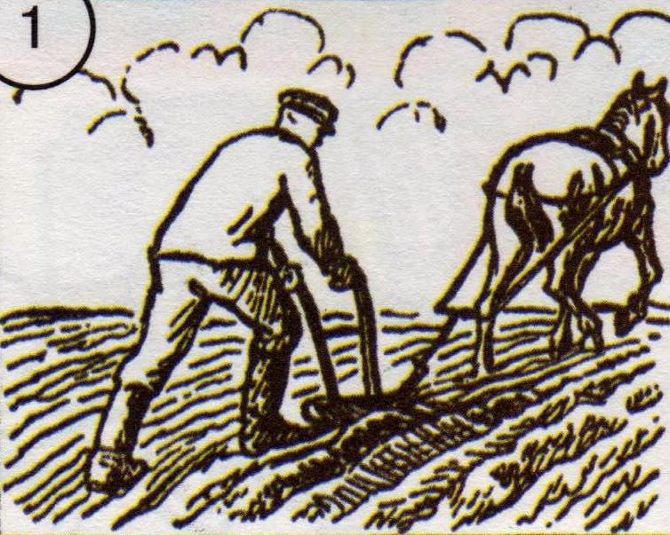
1
ПАШЕТ

Slide 3
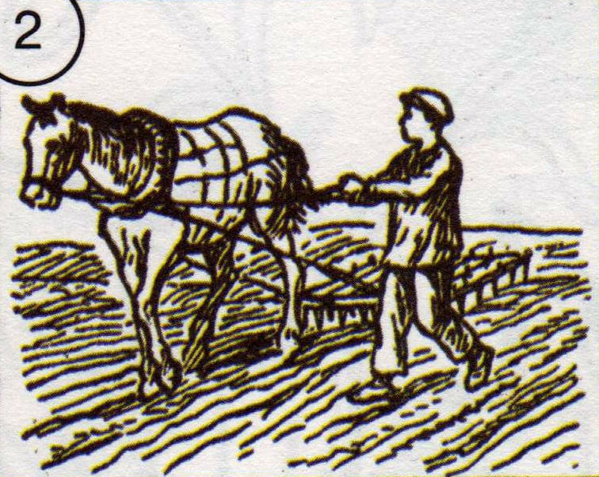
2
БОРОНИТ

Slide 4
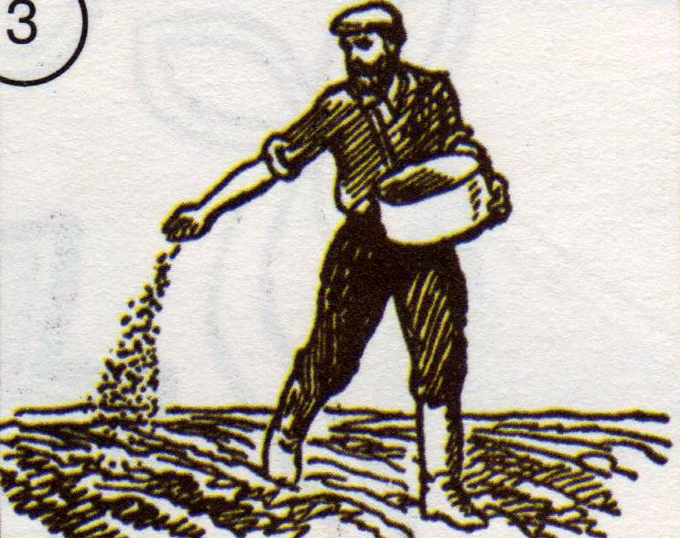
3
СЕЕТ

Slide 5
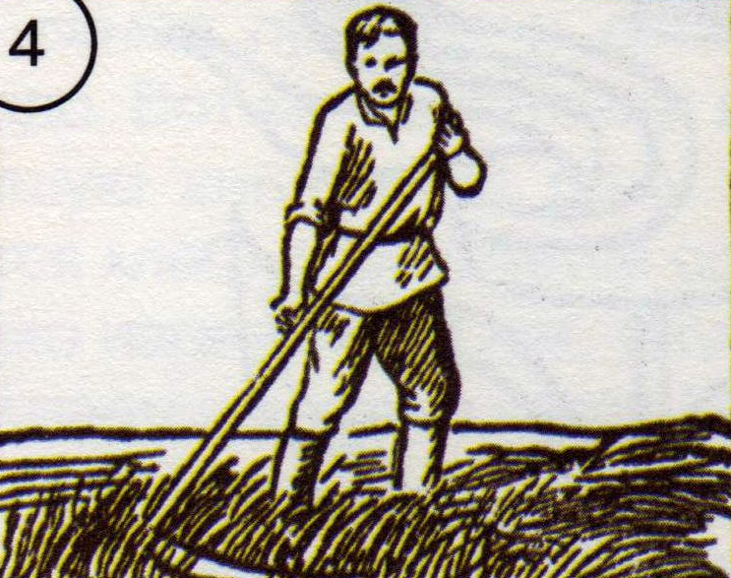
4
КОСИТ

Slide 6
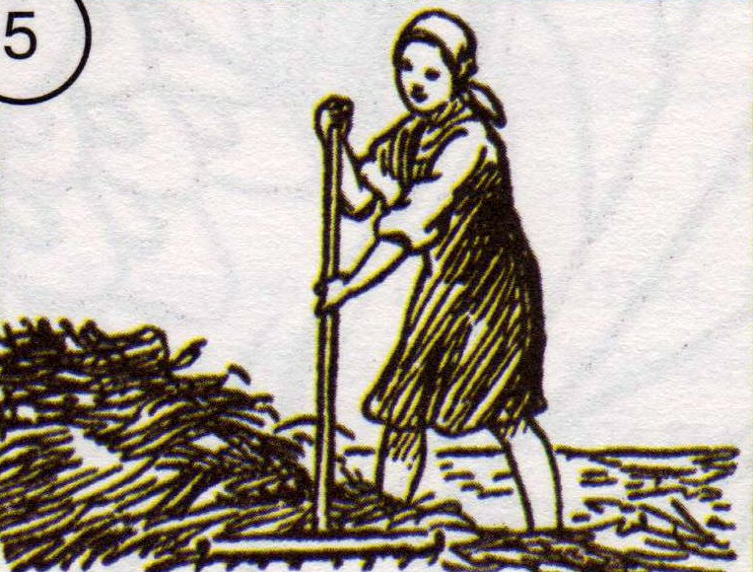
5
СГРЕБАЕТ

Slide 7
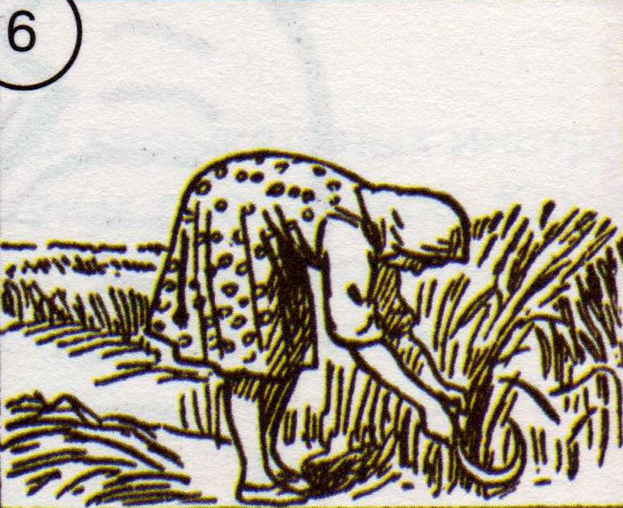
6
ЖНЕТ

Slide 8
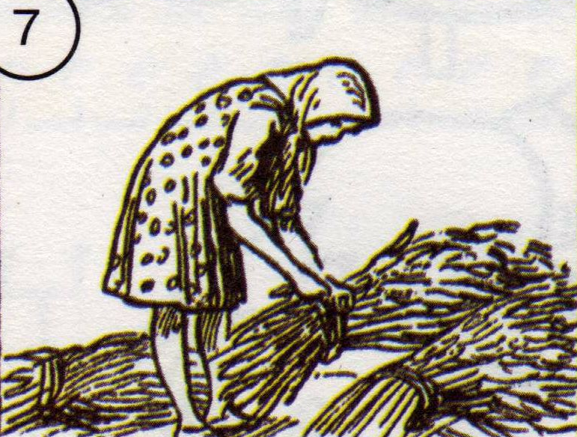
7
ВЯЖЕТ

Slide 9
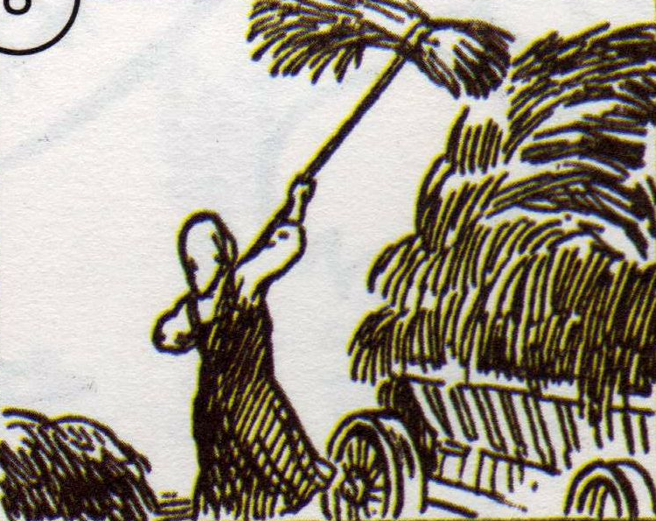
8
ПОДАЕТ

Slide 10
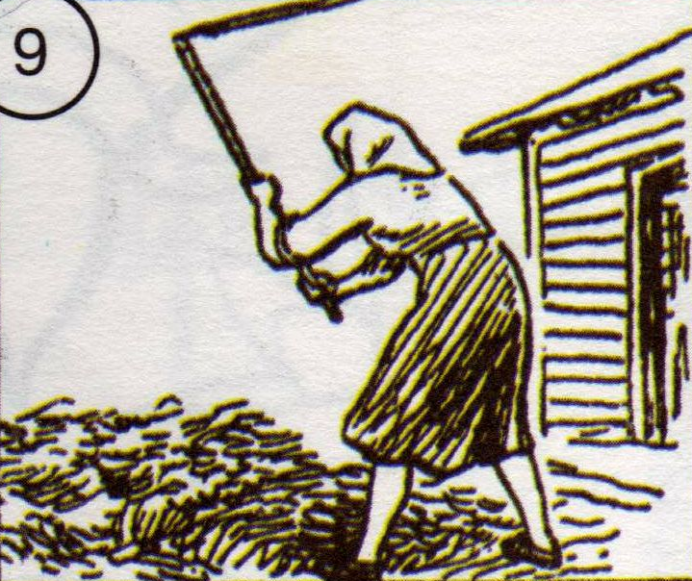
9
МОЛОТИТ

Slide 11
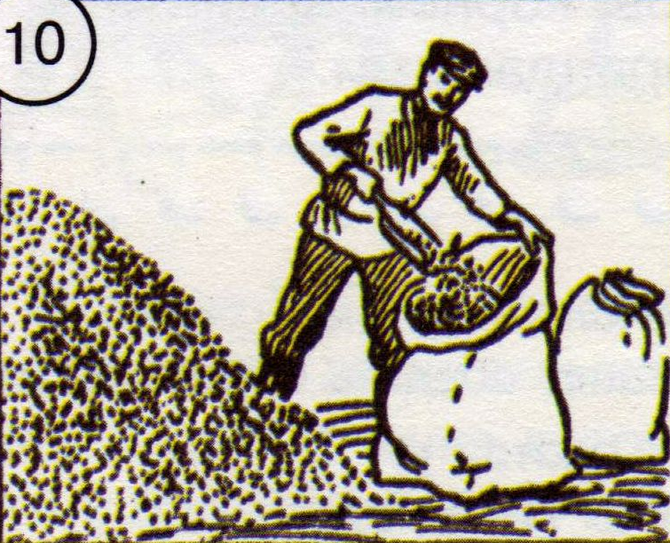
10
НАСЫПАЕТ

Slide 12
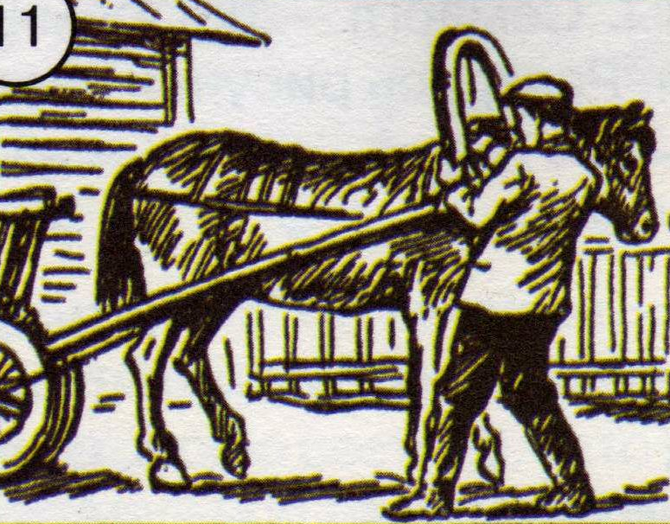
11
ЗАПРЯГАЕТ

Slide 13
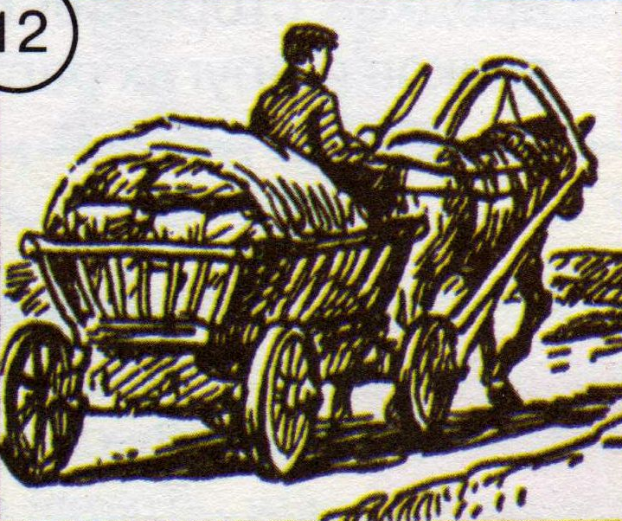
12
ВЕЗЕТ

